Slide 1
山陽小野田市SOS健康づくり計画
運営委員会（かたつむりで行こう会）と
ステーションの活動報告
山口大学大学院医学系研究科環境保健医学分野
山陽小野田市SOS健康づくり計画アドバイザー
長谷亮佑

Slide 2
健康とは
1946年 WHO（世界保健機関）憲章
「健康とは、
病気でないとか、弱っていないということではなく、
肉体的にも、精神的にも、そして社会的にも、
すべてが満たされた状態 にあること」

Slide 3
ソーシャル・キャピタル
個人レベル：社会的なつながり、豊かな人間関係
地区レベル：地域の力
ソーシャル・キャピタルの意義・効果
よりより政府の実現、民主主義の機能の向上、治安の向上、
子どもの教育効果の向上、経済発展、技術革新、
健康の向上、幸福度の向上、・・
健康分野でソーシャル・キャピタルとの関連が報告されたもの
死亡率、主観的健康観、精神疾患の有病率、
性感染症の罹患率、心臓疾患の発生率、結核の罹患率、・・

Slide 4
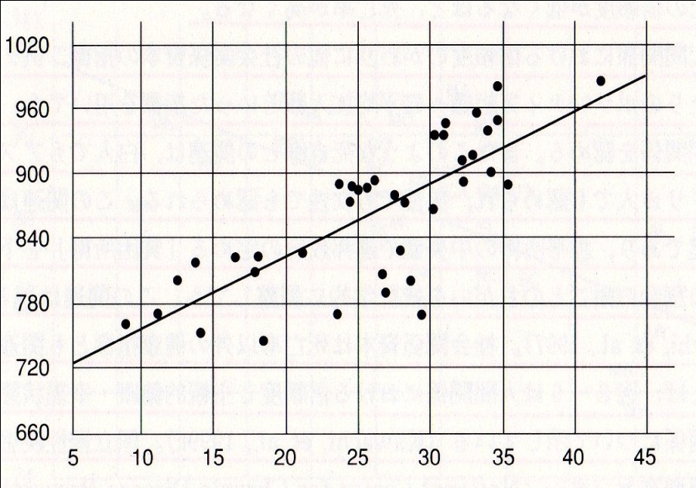
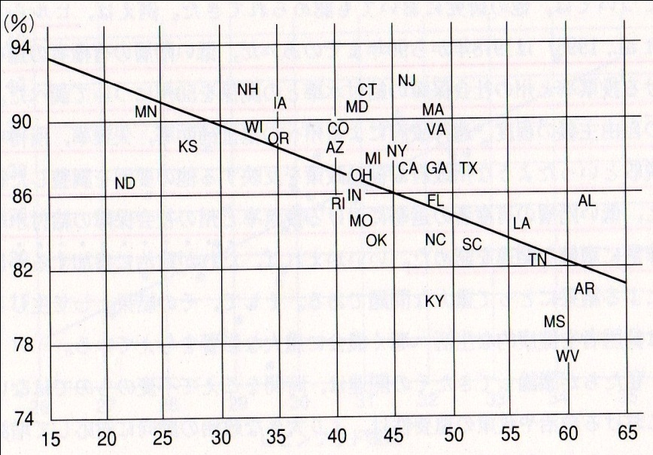
地域力と健康の関連
アメリカの州レベルでのソーシャル・キャピタルと健康の関連
年齢調整死亡率
健康状態が良い、非常に良い
と答えた人の割合
「ほとんどの人はチャンスがあれば
あなたを利用しようとするか」という
問いに「はい」と答えた人の割合
「ほとんどの人は信頼できない」と
答えた人の割合

Slide 5
日常生活の満足度に影響を及ぼす度合い
平成21年 山陽小野田市SOS健康づくり計画基礎調査
 |  | 標準化係数 | t値 | 有意確率
1 | 心の健康の満足度 | 0.534 | 14.927 | .000
2 | 住んでいる地域の満足度 | 0.138 | 4.696 | .000
3 | 職場環境の満足度 | 0.134 | 4.525 | .000
4 | 身体の健康の満足度 | 0.082 | 2.431 | .015
5 | 保健医療福祉政策の満足度 | 0.063 | 2.231 | .026
心、地域、職場 ＞ 身体

Slide 6
個人レベルの社会的なつながりと健康の関連
平成21年 山陽小野田市SOS健康づくり計画基礎調査
 |  | 日常生活 |  |  | 体の健康 |  |  | 心の健康
 |  | 良 | 不良 |  | 良 | 不良 |  | 良 | 不良
つきあい 交流 | 文科系サークルへの参加 | 8.00 | 6.00 |  | 7.00 | 6.00 |  | 8.00 | 6.00
 | 運動系サークルへの参加 | 7.00 | 6.00 |  | 7.00 | 6.00 |  | 7.00 | 6.00
 | 宗教関連の集まりへの参加 | 7.00 | 7.00 |  | 7.00 | 6.00 |  | 7.00 | 6.50
信頼 | 自治会共同作業への参加 | 7.00 | 6.00 |  | 6.50 | 6.00 |  | 7.00 | 6.00
 | 校区の祭や運動会への参加 | 7.00 | 6.00 |  | 7.00 | 6.00 |  | 7.00 | 6.00
 | 気持ちの通じ合える人の有無 | 7.00 | 5.00 |  | 6.00 | 5.00 |  | 7.00 | 5.00
 | 評価し認めてくれる人の有無 | 7.00 | 5.00 |  | 7.00 | 5.00 |  | 7.00 | 5.00
 | 相談に乗ってくれる人の有無 | 7.00 | 6.00 |  | 6.00 | 6.00 |  | 7.00 | 6.00
 | 病気で世話をしてくれる人の有無 | 7.00 | 6.00 |  | 6.00 | 6.00 |  | 7.00 | 5.00
社会参加 | ボランティア・市民活動への参加 | 8.00 | 6.00 |  | 7.00 | 6.00 |  | 8.00 | 6.00
 | 誰かの役に立っていると感じる | 7.00 | 5.00 |  | 7.00 | 5.00 |  | 7.00 | 5.00
 | 誰かの役に立ちたいと思う | 7.00 | 5.00 |  | 6.00 | 5.00 |  | 7.00 | 5.00

Slide 7
校区レベルの地域の力と健康の関連
平成21年 山陽小野田市SOS健康づくり計画基礎調査
高 日常生活の満足度 低
高 心の健康の満足度 低
低 地域の力 高
低 地域の力 高
地域の力の強い校区ほど、
日常生活満足度および心の健康の満足度が高い

Slide 8
ソーシャル・キャピタルおよび生活習慣と健康の関連
平成21年 山陽小野田市SOS健康づくり計画基礎調査
 | 変数 | 標準化係数 | t値 | 有意確率
日常生活の 満足度 | 年齢 | .118 | 3.172 | .002
 | 性別 | .076 | 2.231 | .026
 | ソーシャル・キャピタル | .207 | 5.529 | .000
 | 生活習慣 | .212 | 5.848 | .000
体の健康の 満足度 | 年齢 | -.050 | -1.287 | .195
 | 性別 | .049 | 1.370 | .171
 | ソーシャル・キャピタル | .190 | 4.880 | .000
 | 生活習慣 | .182 | 4.801 | .000
心の健康の 満足度 | 年齢 | .092 | 2.487 | .013
 | 性別 | .028 | .811 | .418
 | ソーシャル・キャピタル | .214 | 5.699 | .000
 | 生活習慣 | .210 | 5.785 | .000

Slide 9
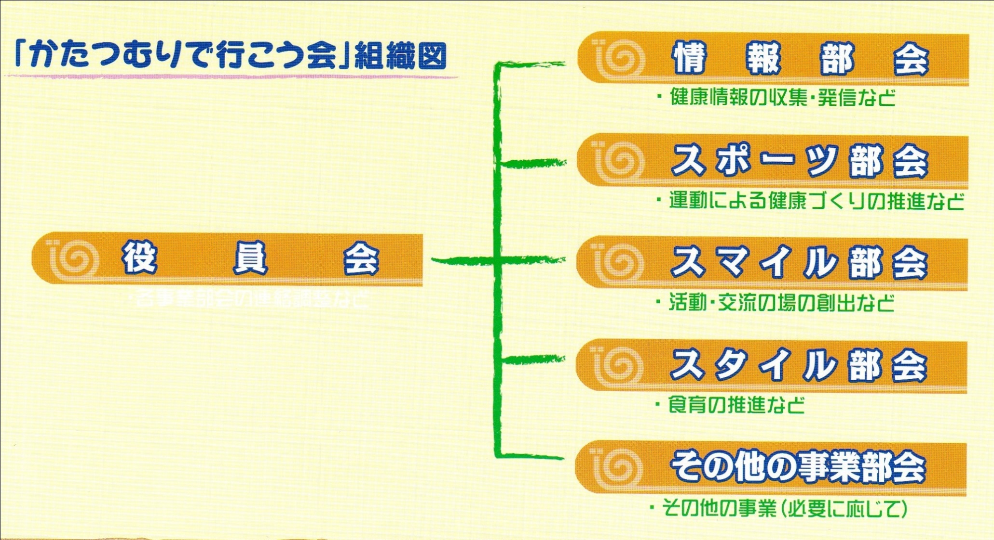
山陽小野田市SOS健康づくり計画運営委員会
（かたつむりで行こう会）
ボランティアの市民と行政で運営

Slide 10
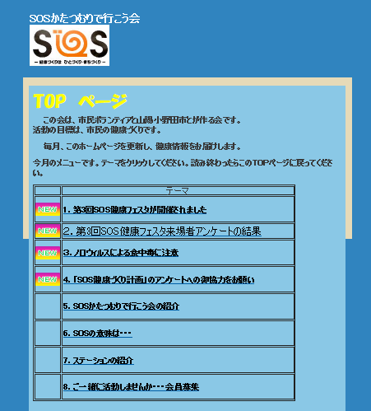
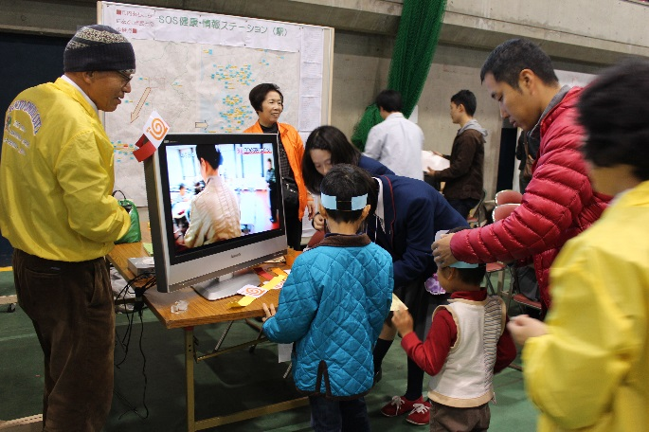
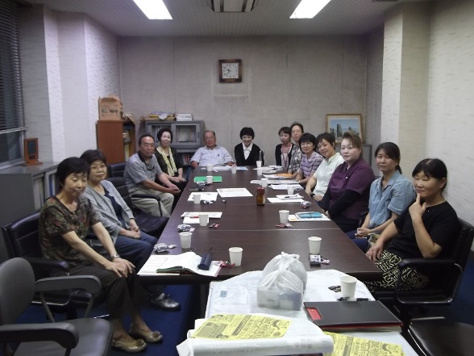
情報部会
・HPの作成
・イベントポスター・チラシの作成
・ステーション訪問
・ステーションマップの掲示
・モデルステーションの取材
フェスタでの放映
・「ステーションの集い」の開催
季刊紙への掲載

Slide 11
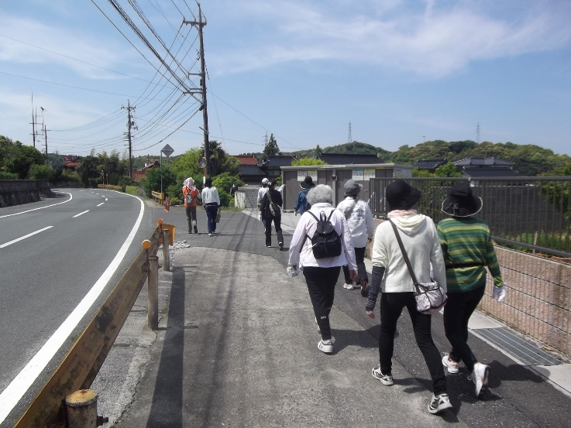
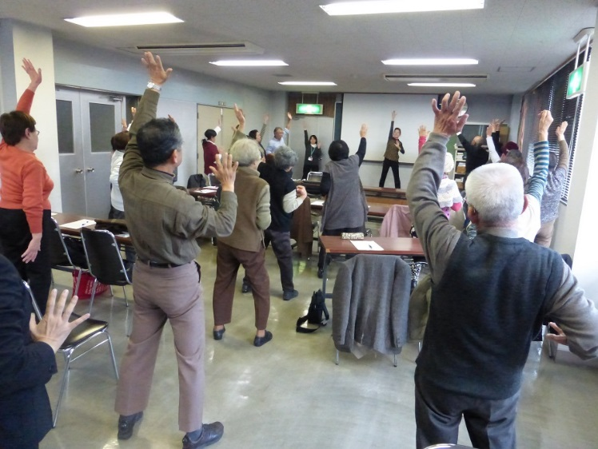
スポーツ部会
・SOSおきよう体操の普及
・校区別ウォーキングコース
の作成・確認
・運動継続手帳の作成・普及
・ウォーキング大会
・歩き方講座
・小学生以上の体力測定
・モデルステーション等での
おきよう体操指導
・ステーションでの講演

Slide 12
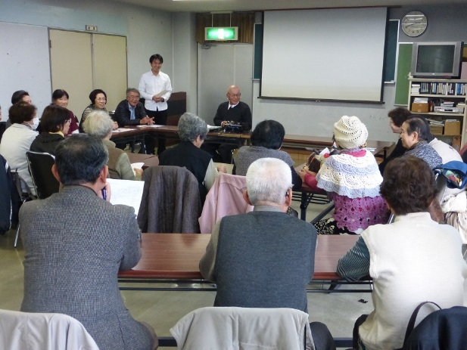
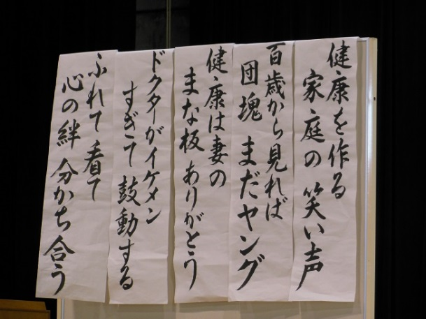
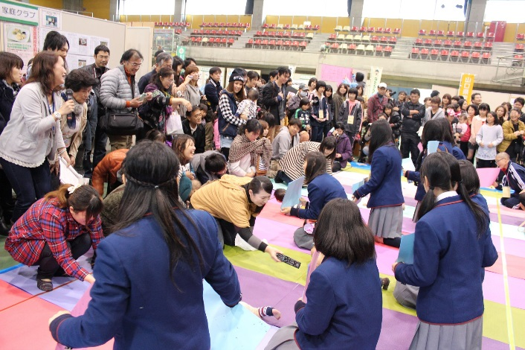
スマイル部会
・健康・情報センターの活用
・「老後の構え方入門」
講座の開催
・笑って歌おうカラオケ大会
・スマイル川柳
・ハイハイレース
・三世代ビンゴ大会
・「今月のスマイル」
ステーションでの掲示

Slide 13
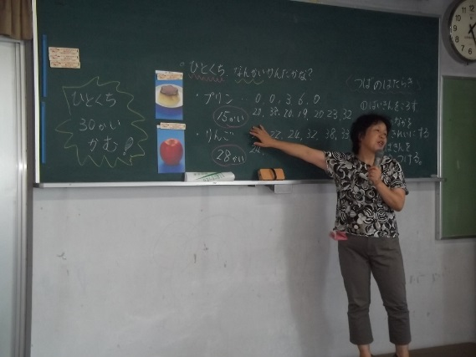
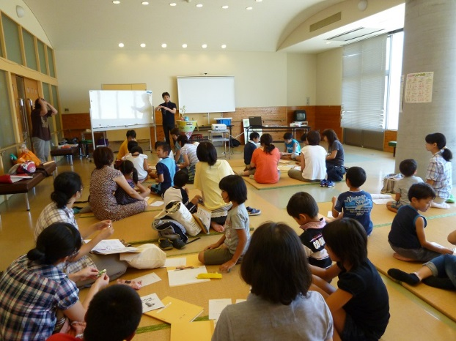
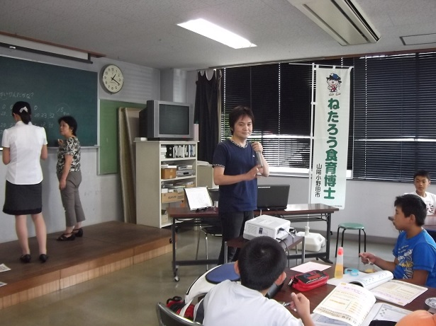
スタイル部会
・かむかむ教室の開催
・ねたろう食育博士養成講座
への関わり
・ウルトラクイズ
・かむかむの紙芝居
・禁煙講座への出席
・ステーションでの講演

Slide 14


SOS健康づくり計画 シンボルマーク
「渦」：健康づくりに巻き込む
「かたつむり」：ゆっくり、確実に進む

Slide 15
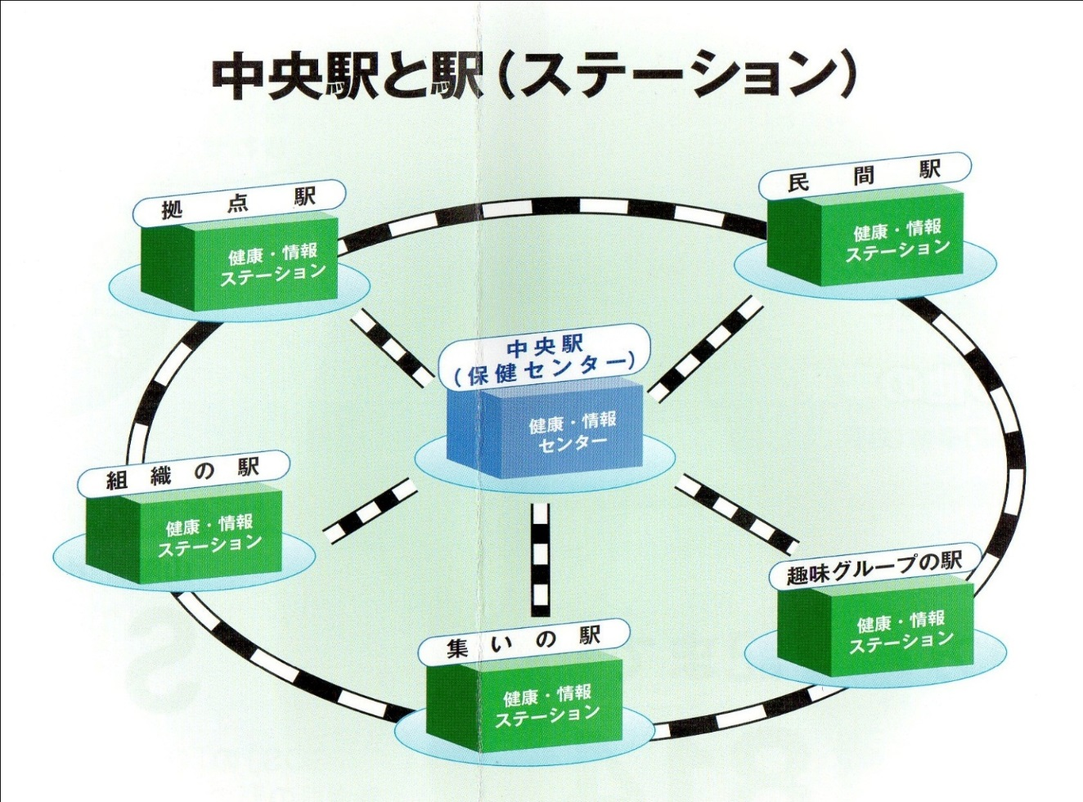
ステーションとは
計画策定時の市民アンケートの結果で浮かび上がってきた
「情報」、「居場所・役立ち感」 を要素とし、
これらを満たす場所として 「ステーション」を柱とした

Slide 16
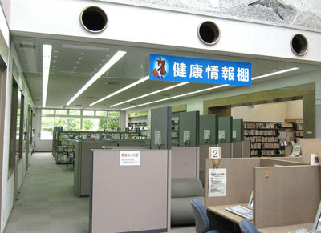
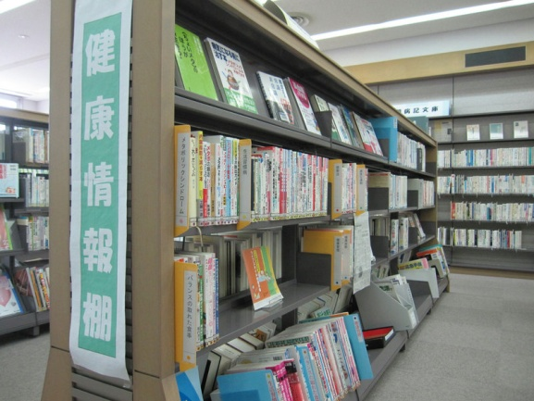
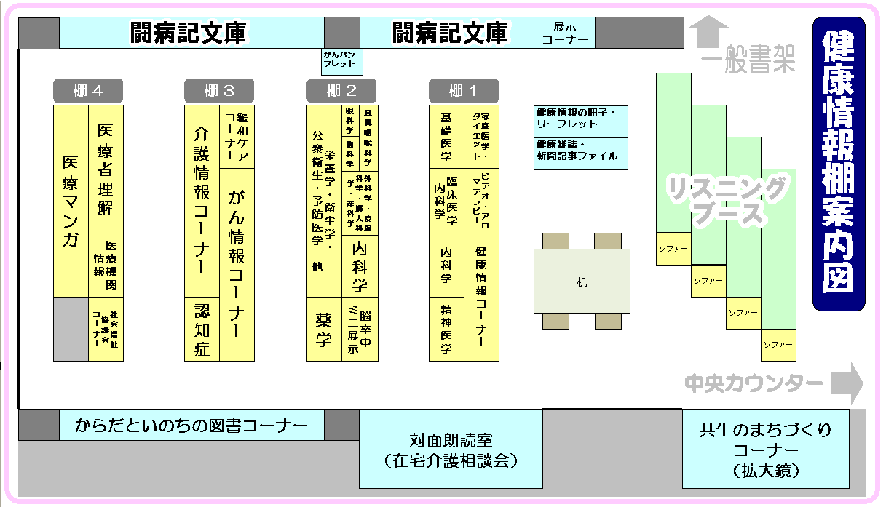
山陽小野田市中央図書館

Slide 17
モデルステーション事業について
「ステーションとは何か」が他のステーションに見えるように、
山陽小野田市民に見えるように、平成25年度から「モデル
ステーション事業」を開始
・木漏木
・ワークあけぼの
・ＦＭサンサンきらら
・第一薬局
・西村内科医院
各ステーションがそれぞれ、自分達の得意分野で、
自分達の日常にちょっとプラスアルファした取り組みを行うことが、
山陽小野田市の健康づくり、まちづくりになる

Slide 18
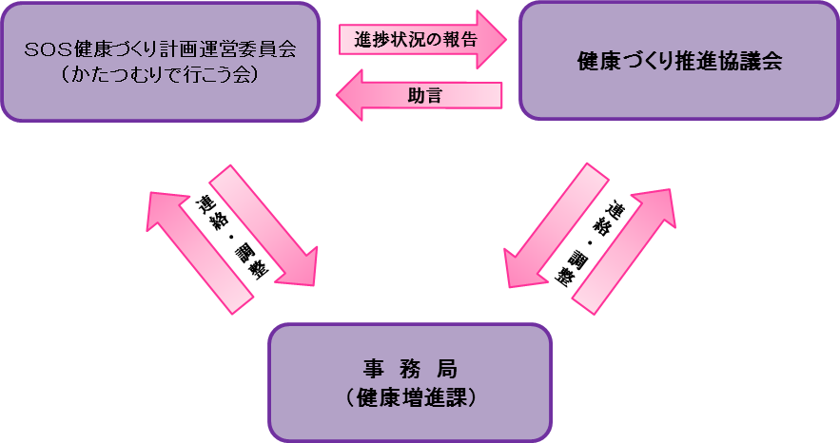
推進体制イメージ図

Slide 19

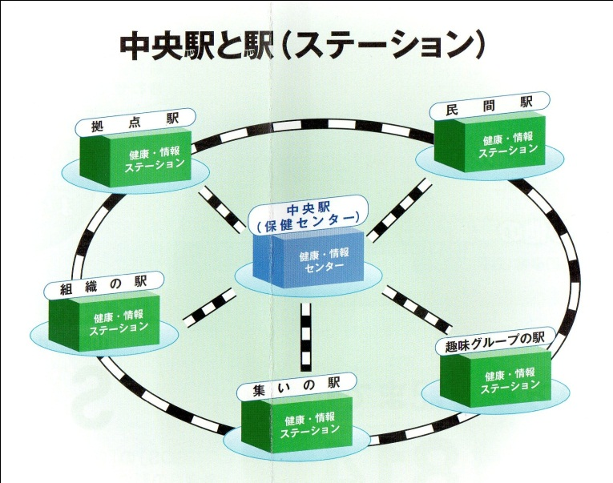
山陽小野田市SOS健康づくり計画
健康づくりは ひとづくり まちづくり

